Slide 1
Паттерны поведения
Behavioral patterns

Slide 2
Behavioral patterns
Паттерны, определяющие алгоритмы и способы реализации взаимодействия различных объектов и классов.
Используются для организации, управления и объединения различных вариантов поведения объектов.
Некоторые из них описывают, как с помощью кооперации несколько равноправных объектов работают над заданием, которое они не могут выполнить по отдельности.

Slide 3
Итератор (Iterator)
Паттерн обеспечивает последовательный доступ ко всем элементам коллекции, не раскрывая при этом внутренней реализации коллекции.
Ещё одна задача итератора – сделать обход коллекции однообразным для коллекций различных типов.

Slide 4
Итератор: участники
Интерфейс итератора определяет методы для доступа к элементам коллекций.
Итератор – класс, реализующий интерфейс итератора для конкретной коллекции. Итератор может находиться как в классе-коллекции, так и вне её.
Интерфейс составного объекта (коллекции) задаёт способ получения итератора клиентом.
Составной объект – коллекция, реализующая интерфейс составного объекта.

Slide 5
Интерфейс итератора
Reset() – устанавливает первый элемент коллекции в качестве текущего;
MoveNext() – переход на следующий элемент;
IsDone – проверяет, есть ли ещё элементы в коллекции;
Current – возвращает текущий элемент.
Список не строгий. Например, можно объединить MoveNext() и IsDone.

Slide 6
Наблюдатель (Observer)
Паттерн определяет отношение между объектами таким образом, что при изменении состояния одного объекта все зависящие от него объекты оповещаются об этом.
Основное назначение паттерна Наблюдатель – реализация системы работы с событиями.

Slide 7
Наблюдатель: участники
Объект класса Subject (наблюдаемый объект) имеет состояние, изменение которого надо отслеживать. Для этого в Subject описывается коллекция объектов-наблюдателей.
Каждый наблюдатель реализует интерфейс IObserver. При изменении состояния наблюдаемого объекта вызывается метод оповещения NotifyObservers(). Метод проходит по коллекции наблюдателей и вызывает у каждого из них метод HandleEvent().

Slide 8
Наблюдатель: схема

Slide 9
Команда (Command)
Паттерн обеспечивает представление команды (т.е. некоторого действия) в виде объекта. Это позволяет:
– сохранять команду,
– передавать её в качестве аргумента методам,
– возвращать её в виде результата

Slide 10
Команда: участники
Все команды – это объекты классов, реализующих общий интерфейс (унаследованных от общего предка). Конкретная команда имеет некое состояние (контекст выполнения).
Объект класса Receiver – это то, над чем выполняется команда. Команда изменяет состояние этого объекта.
Класс Invoker инкапсулирует команду (или команды) и может выполнять команды по необходимости.

Slide 11
Команда: схема

Slide 12
Команда – примеры в .NET
1. Интерфейс ICommand в WPF – привязка операций к событиям пользовательского интерфейса.
2. Интерфейс IDbCommand в ADO.NET – инкапсуляция операции, выполняемой на стороне СУБД.
3. Конструктор класса Task<T> принимает делегат Func<T>, который можно рассматривать в виде команды, исполняемой в будущем.

Slide 13
Стратегия (Strategy)
Паттерн выделяет из клиента алгоритм, который инкапсулируется в типах, наследуемых от общего класса (реализующих общий интерфейс). Это позволяет клиенту выбирать нужный алгоритм путём создания объектов необходимых типов.

Slide 14
Стратегия: схема

Slide 15
Стратегия – примеры в .NET
1. Конструкторы стандартных коллекций принимают объекты IComparer<T> или IEqualityComparer<T>, реализующие стратегии сравнения элементов.
2. Методы расширения LINQ принимают стратегии фильтрации, проекции и т. д., описанные делегатами.
3. В WCF IErrorHandler – стратегия обработки ошибок; IChannelInitializer – стратегия инициализации канала; MessageFilter – стратегия фильтрации сообщений и т. д.

Slide 16
Состояние (State)
Позволяет объекту варьировать свое поведение в зависимости от внутреннего состояния.
Извне создается впечатление, что изменился класс объекта.

Slide 17
Состояние: схема

Slide 18
Шаблонный метод (Template method)
Допустим логика алгоритма представлена в виде набора шагов – вызовов методов. Базовый абстрактный класс фиксирует последовательность шагов. Потомки этого класса конкретизируют шаги.
Шаги вызываются в методе, который и называется шаблонным.

Slide 19
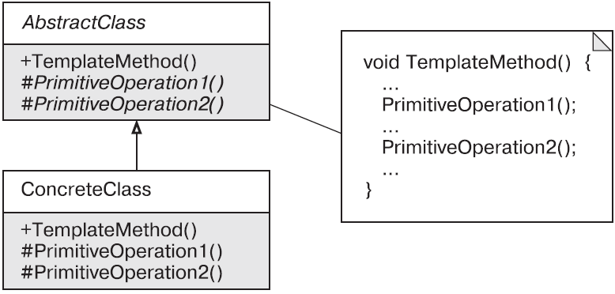
Шаблонный метод: схема

Slide 20
Посредник (Mediator)
Паттерн служит для обеспечения коммуникации между объектами.
Паттерн также инкапсулирует протокол, которому должна удовлетворять процедура коммуникации.

Slide 21
Посредник
Форма для ввода данных. Нужно менять состояния одних элементов управления в зависимости от состояния других.
Использование Посредника подразумевает выделение отдельного объекта, «дирижирующего» поведением элементов управления в зависимости от их текущего состояния.

Slide 22
Посредник: участники
Два класса, использующих сообщения для обмена информацией: Colleague и Mediator.
Объект Colleague регистрирует объект Mediator и сохраняет его в своём поле. Объект Mediator поддерживает список зарегистрировавших его объектов.
Как только один из объектов Colleague вызывает свой метод Send(), объект Mediator вызывает у остальных зарегистрированных объектов метод Receive().

Slide 23
Посредник: схема

Slide 24
Посредник – примеры (в .NET)
1. Класс EventAggregator, используемый в WPF.
2. Примера использования паттерна являются любые системы с выделенными очередями сообщений.
3. WinForms – форма представляет собой посредник, объединяющий элементы управления. Форма подписывается на события одного элемента управления и уведомляет бизнес-объекты или другие элементы.

Slide 25
Цепочка обязанностей (Chain of responsibility)
Паттерн позволяет избежать жёсткой привязки отправителя запроса к его получателю, давая шанс обработать запрос нескольким объектам.
Паттерн связывает в цепочку объекты-получатели и передает запрос вдоль этой цепочки, пока один из объектов в цепочке не обработает передаваемый запрос.

Slide 26
Цепочка обязанностей

Slide 27
Цепочка обязанностей
Примером Цепочки обязанностей является любое событие, аргументы которого позволяют уведомить инициатора, что событие обработано с помощью метода Handle() или путем установки свойства Handled в true.
В WinForms – событие Closing (закрытие формы), подписчики которого могут отложить закрытие окна в случае необходимости.
Notes:
https://msdn.microsoft.com/en-us/library/system.windows.forms.form.closing(v=vs.110).aspx

